Slide 1
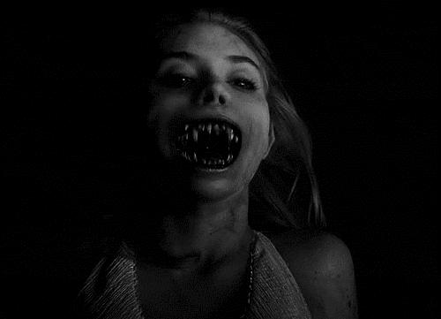
Top 10 mejores películas de terror
Presentado por Luis stiven Amaya y Leidy Daniela Baracaldo

Slide 2
contenido
Anabelle
It
La noche del demonio
El conjuro
La monja
Juegos siniestros
la posesión de verónica
El orfanato
Nosotros
El aro

Slide 3
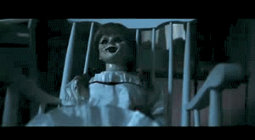
Anabelle

Slide 4
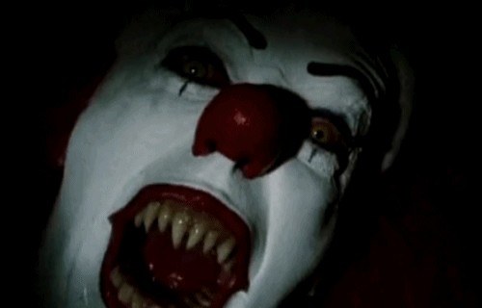
IT

Slide 5
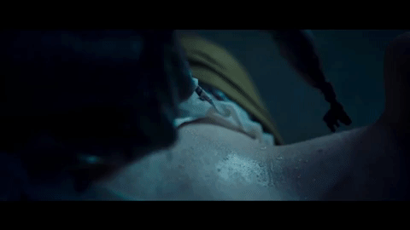
LA NOCHE DEL DEMONIO

Slide 6
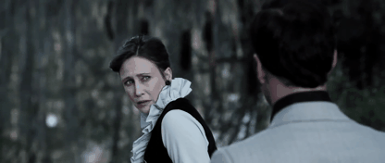
EL CONJURO

Slide 7
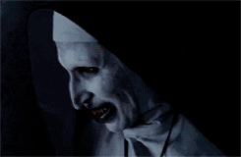
LA MONJA

Slide 8
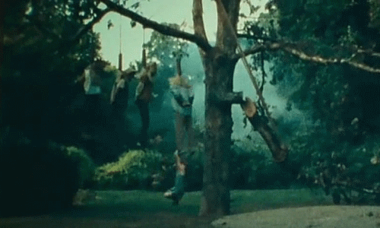
JUEGOS SINIESTROS

Slide 9
LA POSECIO DE VERONICA

